Slide 1
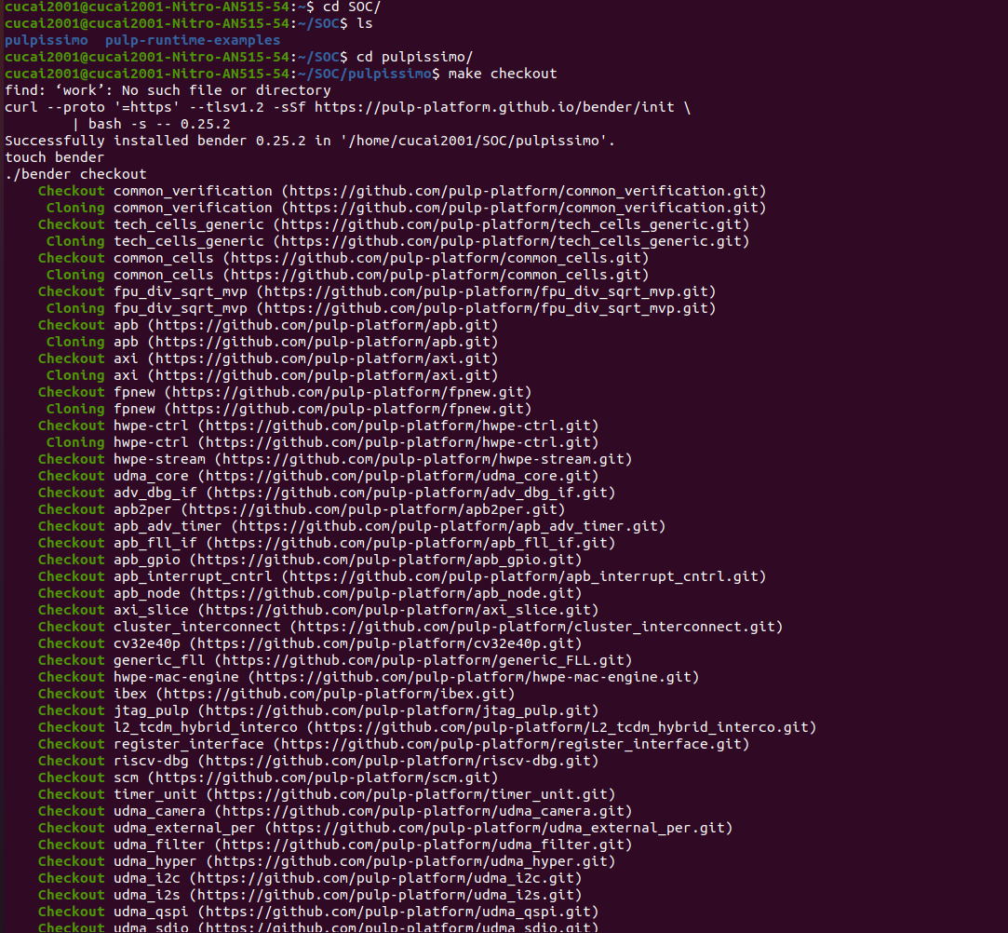

Slide 2
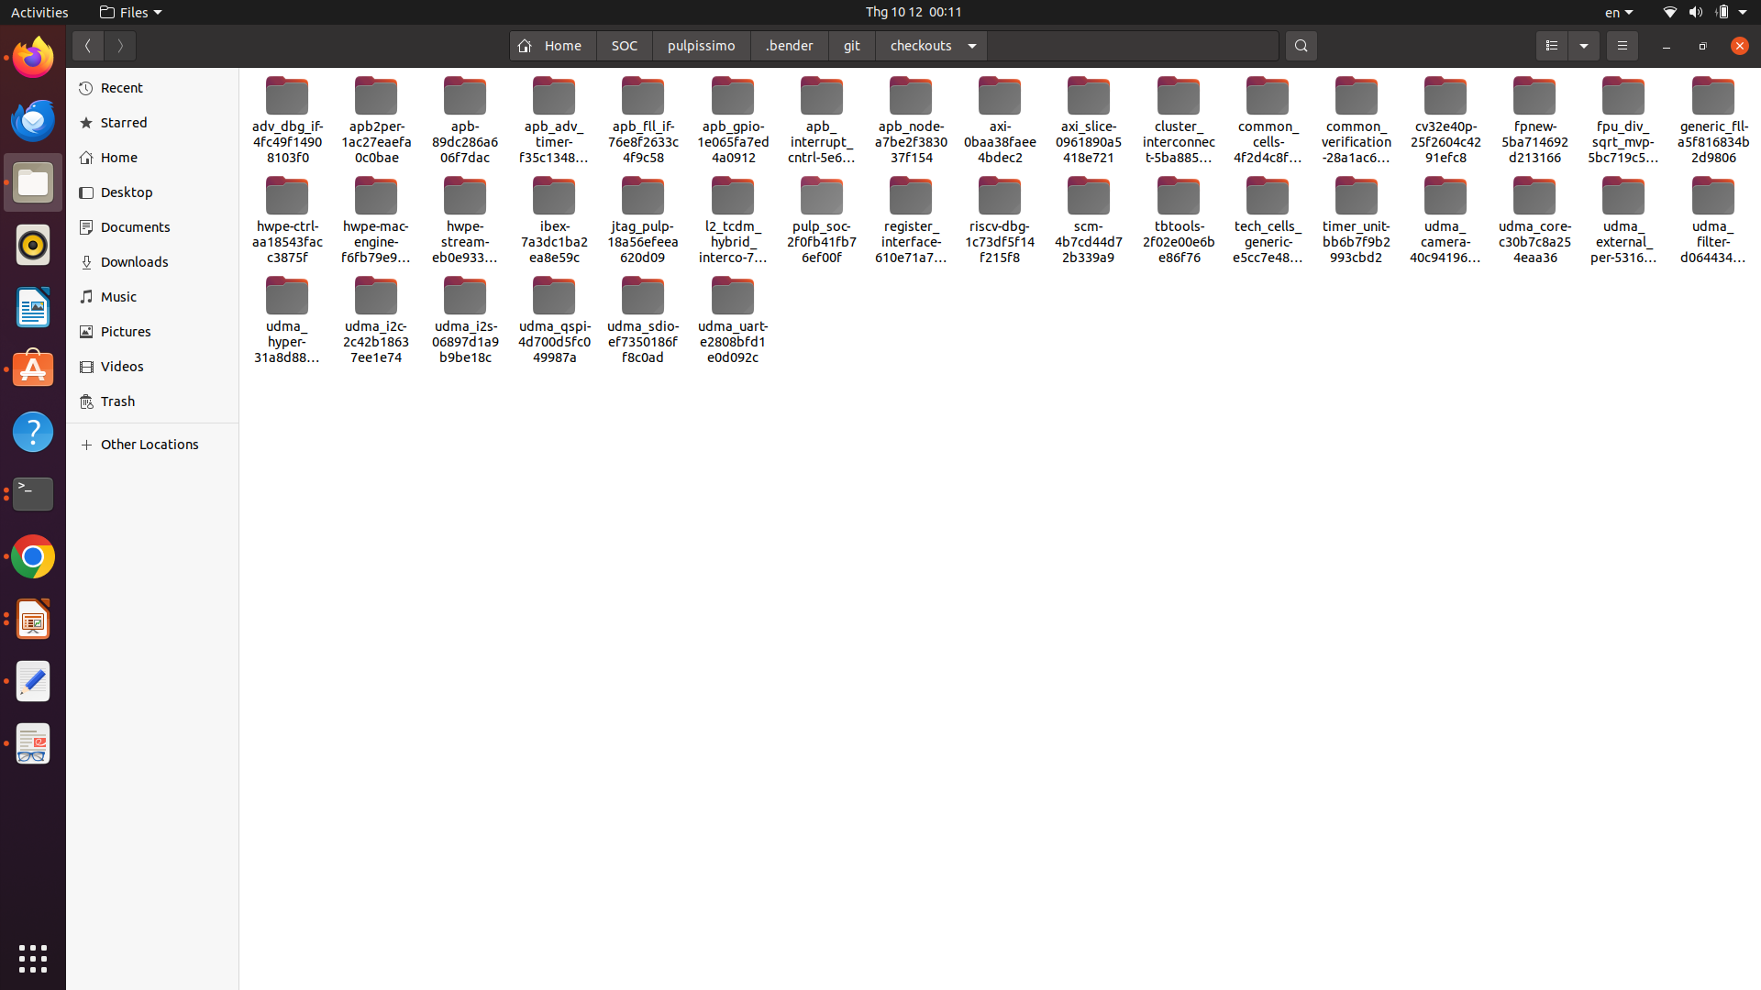

Slide 3
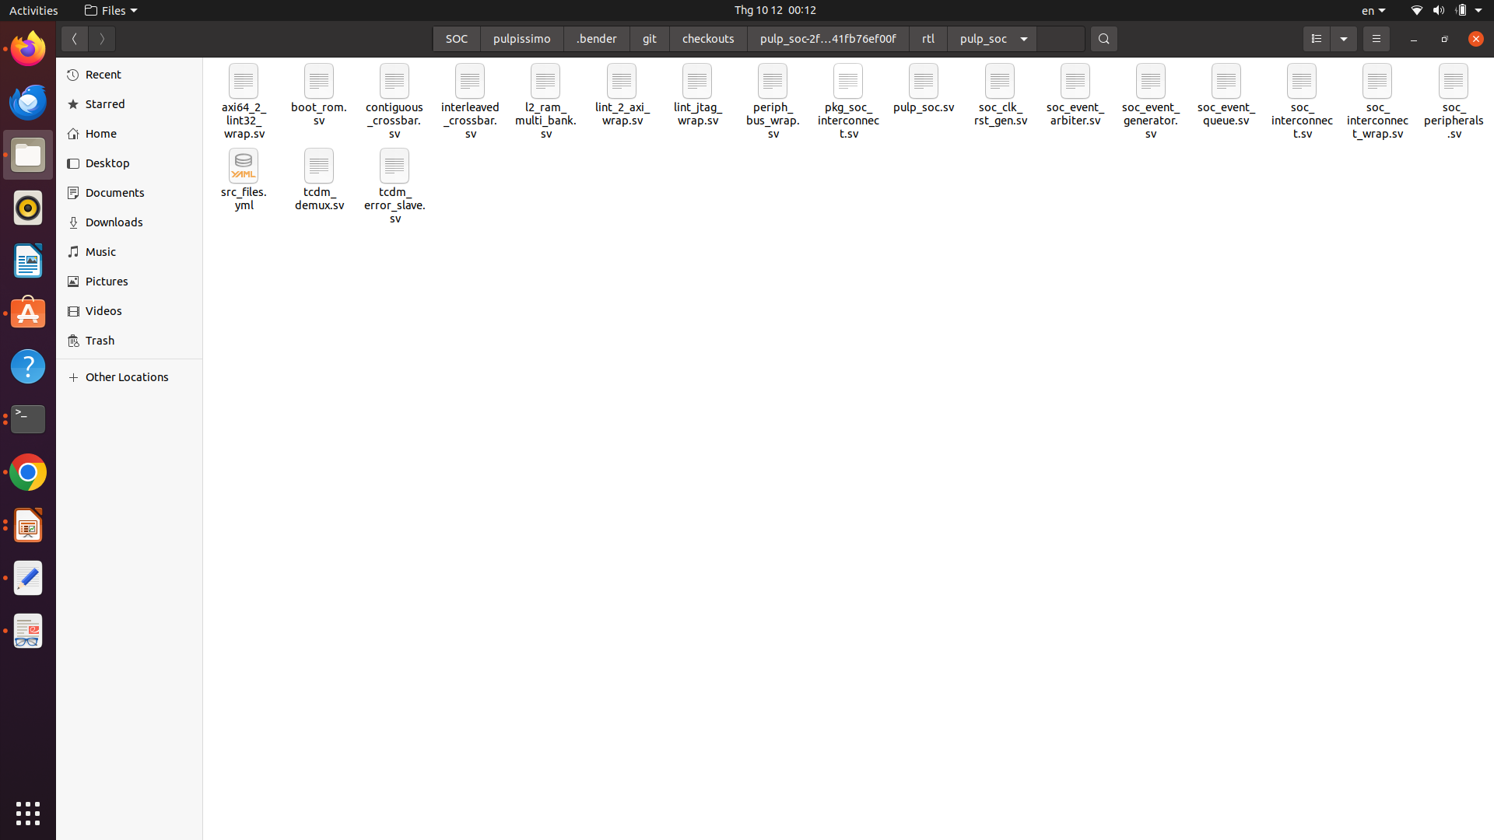

Slide 4
How to load ELF into RAM
There are 4 types boot room
Fast_debug
Hyper_flash
Default
JTAG
SPI_flash

Slide 5
How to load ELF into Mem
testbench
Task load_stim
Task preload_L2
UART
I2C,I2S
JTAG
DUT
Simuli vector
CAMERA
SPI

Slide 6

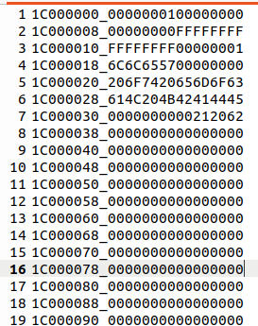


How to load ELF into RAM
stimuli

Slide 7
Task pulp 3
Vẽ lại sơ đồ hệ thống pulpissimo, input/output của top module là gì, tìm module pulpissimo ở đâu?
Tìm trên con kintex các chân pfga nối đến từng con LED, sửa file .xdc từ dòng 120-130.
Tìm xem chỗ nào trong zcu file stim.txt được đưa vào như thế nào
Đọc gdb và opencd

Slide 8
Task pulp 3
Tìm xem AN8, AN9, AP11, AN11 của ZCU106 tìm xem trên kit nối đến JTAG bao nhiêu, hay nối đi đâu trên board.
Sửa dòng 93-96 file xdc

Slide 9
System
CORE
BUS ( AXI / APB)
ROM
RAM
PERIPHERAL
DEBUG

Slide 10
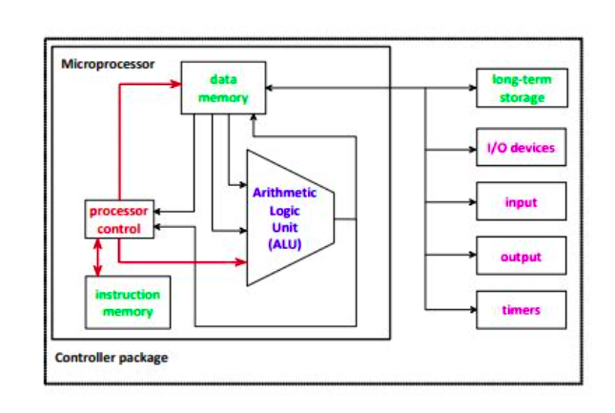

Slide 11
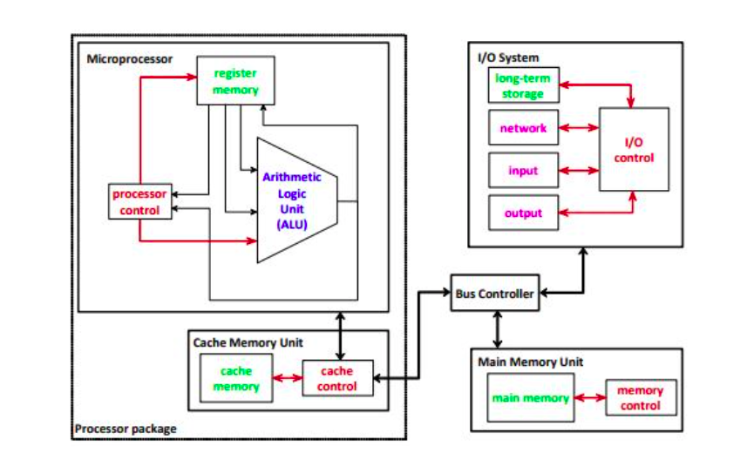

Slide 12
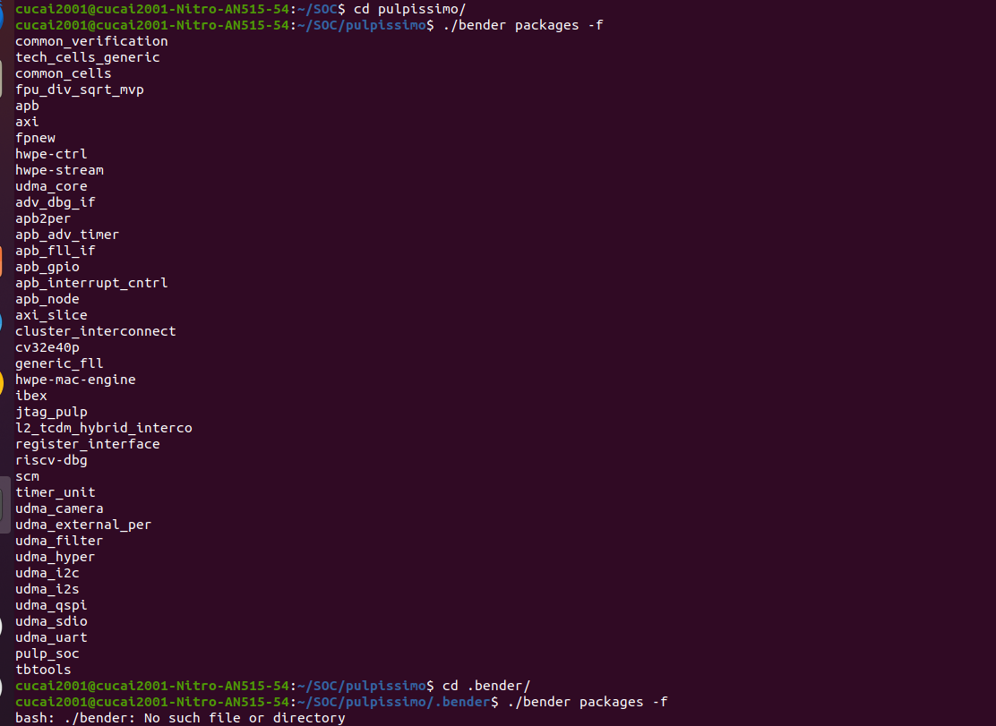

Slide 13
